Slide 1
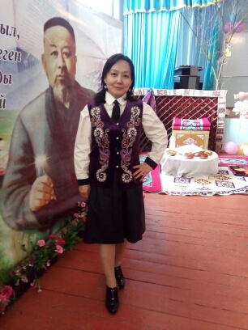
ұ
Алматы облысы «Қарасай ауданының білім бөлімі» мемлекеттік мекемесінің
«А.С.Пушкин атындағы орта мектеп мектепке дейінгі шағын орталықпен» коммуналдық мемлекеттік мекемесінің
«Қазақ тілі мен әдебиеті» пәнінің мұғалімі .
Ұлы Абай Құнанбайұлы .

Slide 2
АбАЙ Құнанбайұлының «Жаз» өлеңі.
Сабақтың тақырыбы: Абай Құнанбаевтың «Жаз» өлеңі Мақсаты: Білімділігі: Оқушылардың Абай туралы түсініктерін кеңейту. «Жаз» өлеңінің мазмұны мен идеясын ашу. Мәнерлеп оқуға үйрету. Дамытушылығы: Оқушылардың сөздік қорын танымдылық қызығушылығын дамыту, шығармашылыққа баулу. Тәрбиелігі: Оқушыларды имандылыққа, табиғатты сүйе білуге тәрбиелеу Сабақтың түрі: Аралас сабақ Сабақтың әдісі: Сын тұрғысынан ойлау, сөздік, сұрақ - жауап, Көрнекілік: Абай суреті, Жаз мезгілінің суреті Пәнаралық байланыс; дүниетану, бейнелеу, музыка.

Slide 3
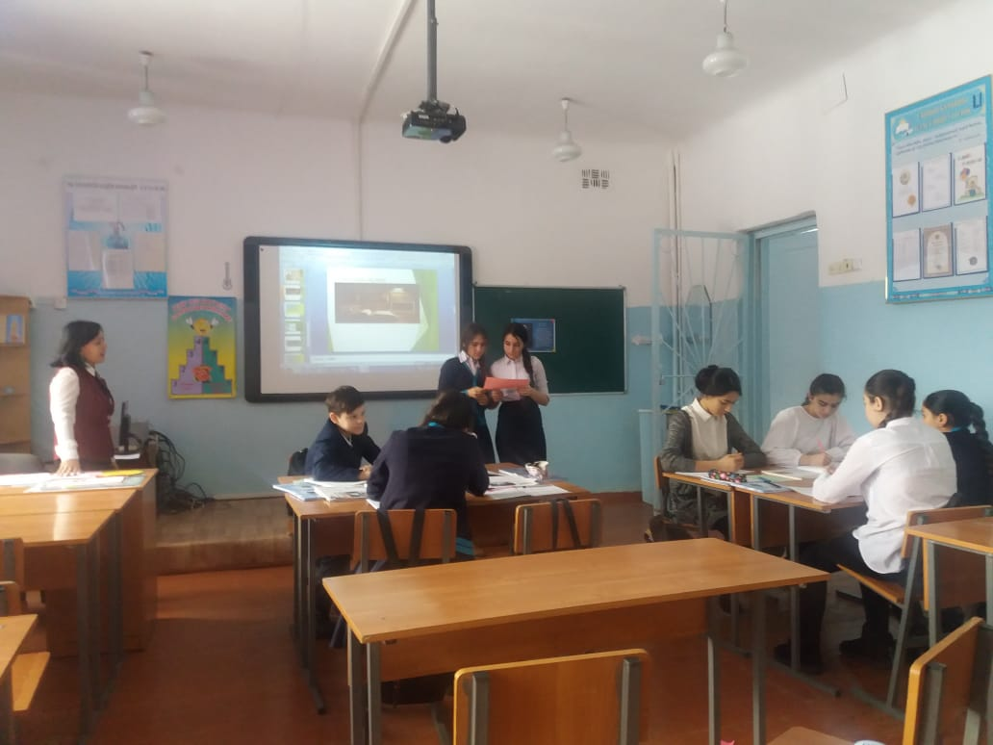
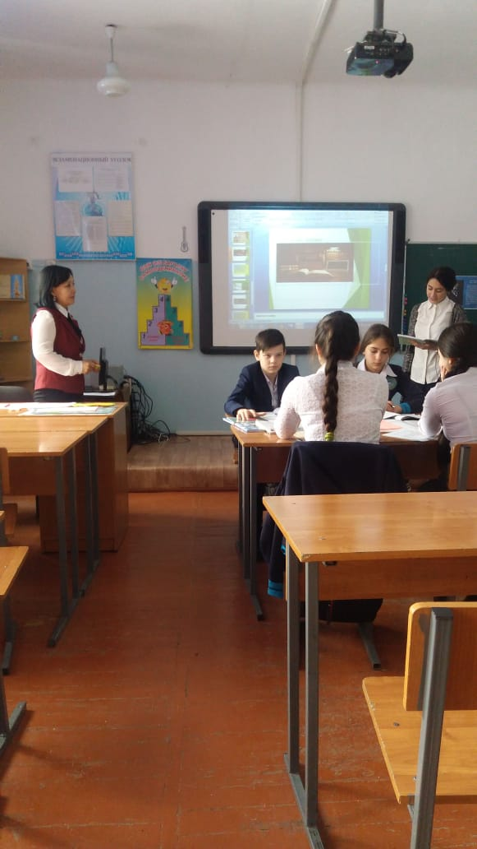
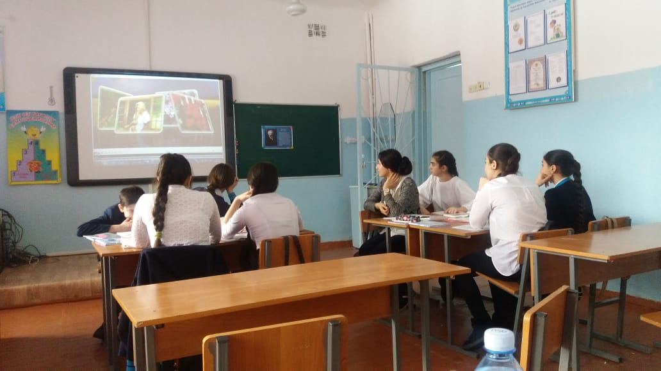
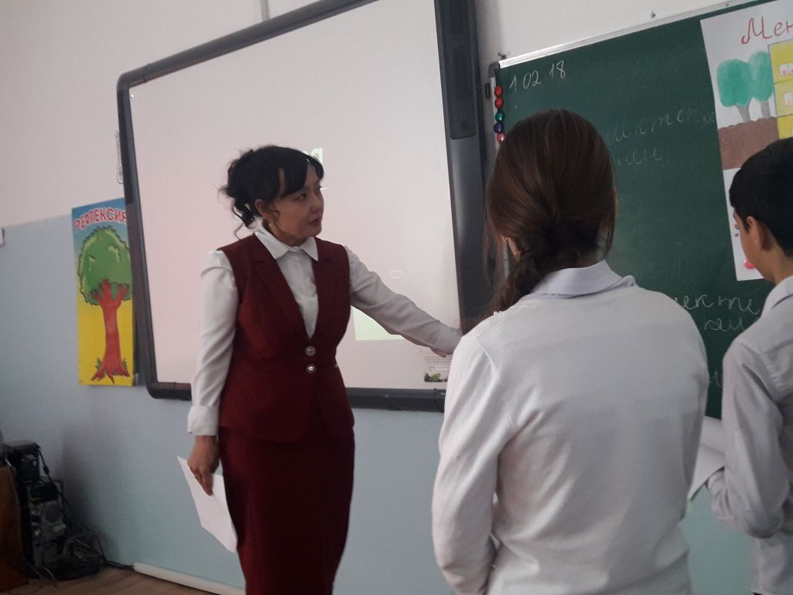
8 «Б» сыныбы .
«Жаз» өлеңАшық сабақ Абай Құнанбайұлының і.

Slide 4
Қолданылған әдіс- тәсілдер:
1 .« Сұрақ –жауап » әдісі.
2. «Шығармашылық ізденіс» әдісі .
3. «Жазушы мен оқушы» әдісі.
4. «Жадыңда сақта» әдісі.
5. «Хикая картасы » әдісі.

Slide 5
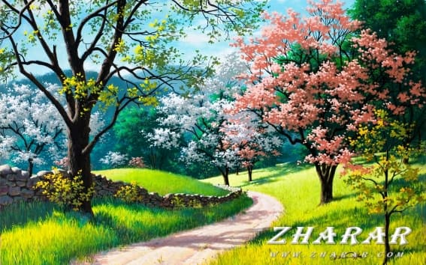
Жаздыгүн шілде болғанда, Көкорай шалғын, бәйшешек, Ұзарып өсіп толғанда; Күркіреп жатқан өзенге, Көшіп ауыл қонғанда;

Slide 6
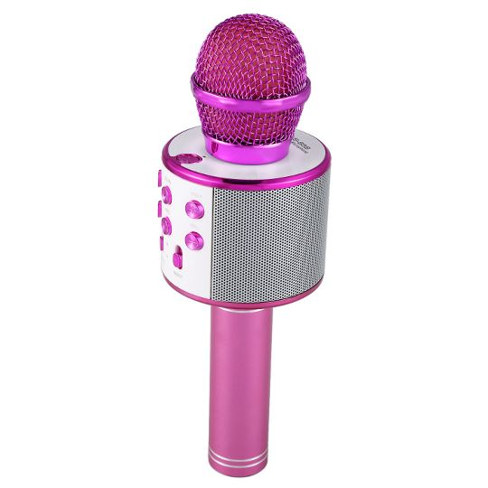
Сұрақ –жауап әдісі» арқылы « Жаз» өлеңі туралы өлең мен мақал-мәтелдер сұрауды ұсынамын.
Нәтижесінде мынандай мақал-мәтелдер айтылады.
Жаздың қамын қыс ойла, Бір ойлама, үш ойла.
Жазда шөпті жинасаң, Қыста мал азығы Жазда сөкті жинасаң, Қыста бала азығы.
Жақсының сөзі — Жырмен тең, Жаздағы жаңбыр Нұрмен тең.
Шаруа жазда жазылар, Қыста қысылар.
Жазғытұры қалмайды қыстың сызы, Масатыдай құлпырар жердің жүзі. Жан-жануар, адамзат анталаса, Ата-анадай елжірер күннің көзі. Жаздың көркі енеді жыл құсымен, Жайраңдасып жас күлер құрбысымен. Көрден жаңа тұрғандай кемпір мен шал, Жалбаңдасар өзінің түрғысымен. Қырдағы ел ойдағы елмен араласып, Күлімдесіп, көрісіп, қүшақтасып.»»

Slide 7
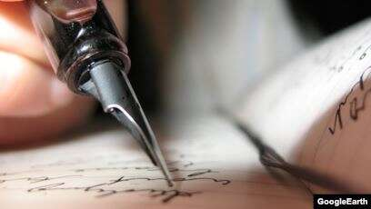
«Шығармашылық ізденіс» әдісі арқылы беретін тапсырмалар:
Абай Құнанбайұлының «Жаз » өлеңінің мазмұнын біледі, сұрақтарға жауап береді, өлеңнің негізгі көрінісін сипаттай алады, өлеңнің идеясын ашып талдай алады, өзіндік пікірін айта алады, өлең авторының бейнесі мен образдарға қарым-қатынасын тілдік тұрғыдан талдап көрсетеді , табиғат пен әлем тіршілігін байланыстырып, шығармашылық тапсырмалар орындай алады.

Slide 8
«Мәтінді» мазмұндау

Slide 9
«Жаз» өлеңіндегі табиғат пен арасындағы байланыс.
«Жаз» өлеңінің шығу тарихы.
Өлеңнен үзінді келтіріп талдау.
Абай Құнанбаев «Жаз»
Өлеңнен үзінді келтіріп ,оны кезекпен жатқа айту.
«Жаз» өлеңін жазып, оны мәнерлеп оқыр шығу.

Slide 10
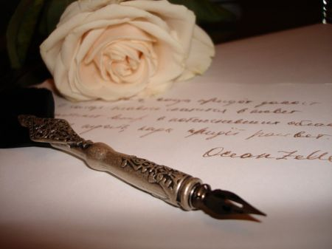
«Жазушы мен оқушы » әдісі.
Жазғытұры қалмайды қыстың сызы, Масатыдай құлпырар жердің жүзі. Жан-жануар, адамзат анталаса, Ата-анадай елжірер күннің көзі.
Жаздың көркі енеді жыл құсымен, Жайраңдасып жас күлер құрбысымен. Көрден жаңа тұрғандай кемпір мен шал, Жалбаңдасар өзінің тұрғысымен.
Екі окушы бір-біріне қарама қарсы отырып,біреуі жазады, біреуі оқиды.
Мұғалім бір өлеңнің сөзін беріп таратады. Жазушы жазады, сосын жазылған өлеңді басқа оқушыға беріп қатесін тексертеді.

Slide 11
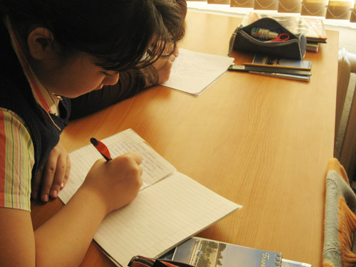
«Жадыңда сақта» әдісі.

Slide 12
«Хикая картасы» әдісі.
Абай Құнанбайұлының «Жаз» өлеңінің шығу тарихы.
«Жаз» өлеңінде ақын өлеңді қалай бейнелеген.
Табиғат пен адамның арасындағы байланыс.
«Жаз» өлеңін мәнерлеп оқып, өлеңді талдау.
«Жаз» өлеңінің мағынасын түсіну,және үзінді келтіру.
«Жаз» өлеңін барлық оқушы жатқа айтып, бір-біріне кезек беріп,жалғастыру.

